Slide 1
MM자동차 클럽
제휴사 고객을 위한 특별한 자동차 혜택

Slide 2
가입 고객에게 다양한 혜택 제공
고객의 제품에 대한 충성도 높여 줌
다양한 서비스 제공에 의한 신규 고객 창출의 기회 제공

Slide 3
회원 혜택
주유 할인
리터 당 20원 추가 할인
엔진오일
연 1회 무료 교환
기타 정비
연 1회 에어컨히터 필터 20% 할인
기타 정비 공임 20% 할인
소모품 혜택
와이퍼 40% 할인
타이어 10% 할인
가입 연한에 따라 보험사 혜택과 렌터카 혜택 추가

Slide 4
제휴사 소개
좋은 주유소
자동차 보험

Slide 5
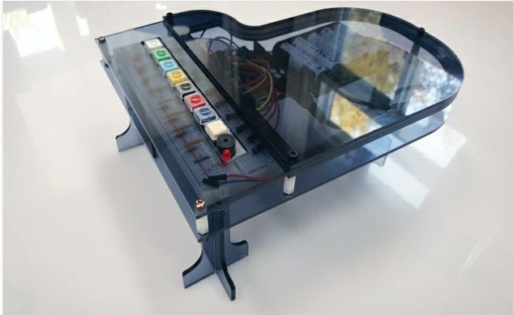
서비스 이용 시 주의 사항
MOB 자동차 클럽 홈페이지에서 신규 가입/재가입을 통해 가입 가능합니다.
회원 서비스 유효 기간이 종료 되기 전에 재 가입을 하면 기존 카드로 계속 제휴 서비스를 받을 수 있습니다.
본 회원 서비스는 회원 카드를 소지해야 제공 받을 수 있습니다.
타 제휴 서비스와는 중복 할인을 받을 수 없습니다.

